Slide 1
第一章 常用逻辑用语
§1.2 充分条件与必要条件
1.2.1 充分条件与必要条件

Slide 2
学习目标

Slide 3
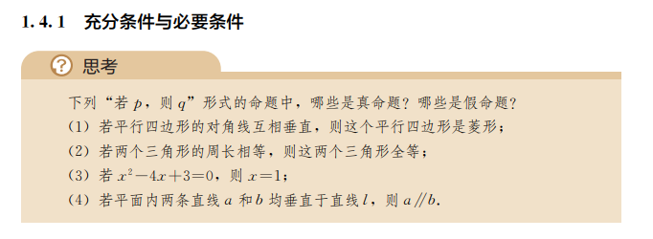
新课导入
初中我们学习了什么是命题？命题写成什么形式？讨论了“若p，则q”形式的命题，其中有的命题为真命题，有的命题为假命题。（p17）

Slide 4
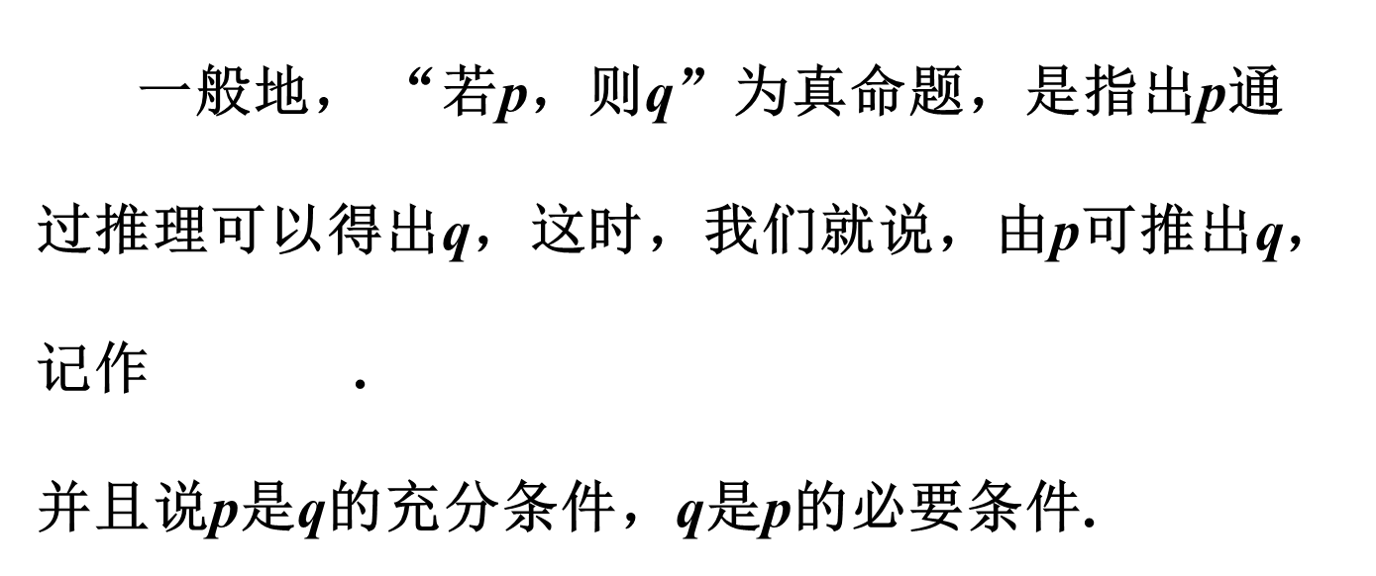
概括定义

Slide 5
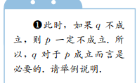
定义理解

Slide 6
基础梳理
充分条件、必要条件的概念
已知命题“若p，则q”,
（1）若命题为真命题，则p是q的_________，q是p的_________.
（2）若命题为假命题，则p不是q的_________，q不是p的_________.
充分条件
必要条件
充分条件
必要条件

Slide 7
思考运用：
1.命题“p⇒q”是真命题吗？
提示：因为“⇒”是逻辑推出符，表明由p能推出q来，所以命题“p⇒q”是真命题.
2.若“p / q”，则q不是p的充分条件，p不是q的必要条件，对吗？
提示：不对.虽然命题“若p / q”为假命题，但它的逆命题有可能为真，所以不对.

Slide 8
知识点拨
1.对充分条件的理解
（1）“p是q的充分条件”的等价说法有：
①“若p，则q”为真；②p⇒q；③q是p的必要条件.
（2）从集合的观点看，充分条件的意义是：设集合A={x｜x满足条件p}，B={x｜x满足条件q}，
若A⊆B，则p是q的充分条件；
若A / B，则p不是q的充分条件.

Slide 9
（3）充分条件是某一个结论成立应具备的条件，当命题具备此条件时，就可以得出此结论；或要使此结论成立，只要具备此条件就足够了，当命题不具备此条件时，结论也有可能成立.例如，x=6⇒x²=36，但是，当x≠6时，x²=36也可以成立，“x=-6”也是“x²=36成立”的充分条件.

Slide 10
2.对必要条件的理解
（1）必要条件是在充分条件的基础上得出的；真命题的条件是结论成立的充分条件，但不一定是结论成立的必要条件；假命题的条件不是结论成立的充分条件，但有可能是结论成立的必要条件.
（2）“p是q的必要条件”的理解：若有q，则必须有p；而具备了p，则不一定有q.

Slide 11
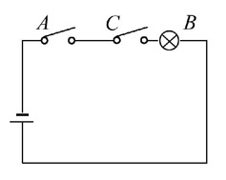
（3）借助于电路图理解必要条件：
如图所示，当开关A闭合时，灯泡B不一定亮，但是当开关A不闭合时，灯泡B一定不亮；当灯泡B亮时，可以知道开关A一定是闭合的；所以要使灯泡B亮，开关A必须是闭合的，我们称开关A闭合是灯泡B亮的必要条件.

Slide 12
（4）“p是q的必要条件”的等价说法：①“若q，则p”为真；②q⇒p；③q是p的充分条件.
（5）从集合的观点看，必要条件的意义是：
设集合A={x｜x满足条件p},
B={x｜x满足条件q},
若A B，则 p是q的必要条件；
若A / B，则 p不是q的必要条件.

Slide 13
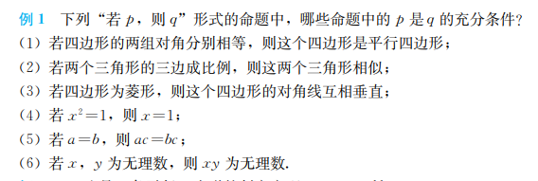
题目类型一 充分条件的判断

Slide 14
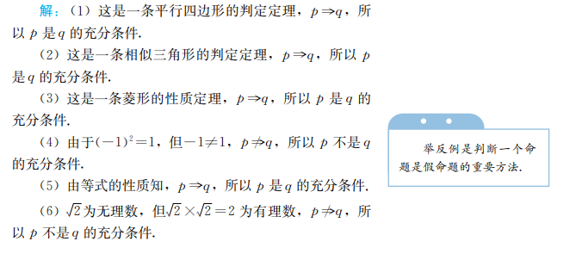

Slide 15
练习:
1.练一练用符号 与 填空. （1） x²=y² _______ x=y； （2）内错角相等_______ 两直线平行； （3）整数a能被6整除______a的个位数字为偶数； （4）ac=bc _______ a=b

Slide 16
2.判一判(正确的打“√”,错误的打“×”)
(1)若p是q的必要条件,则q是p的充分条件.( )
(2)“两角不相等”是“两角不是对顶角”的必要条件.( )

Slide 17
【解析】(1)正确.若p是q的必要条件,即p⇐q,所以q是p的充分条件.
(2)错误.“对顶角相等”的逆否命题为“不相等的两个角不是对顶角”,所以“两角不相等”是“两角不是对顶角”的充分条件.
【答案】(1)√ (2)×

Slide 18
3.做一做(请把正确的答案写在横线上)
(1)若p是q的充分条件,q是r的充分条件,则p是r的
条件.
(2)“a>0,b>0”是“ab>0”的 条件.
【解析】(1)由题意知p⇒q,q⇒r,故p⇒r,所以p是r的充分条件.【答案】充分
(2)当a>0,b>0时,显然ab>0成立,故“a>0,b>0”是“ab>0”的充分条件【答案】充分

Slide 19
探究二: 一个结论成立的充分条件是否维一？

Slide 20
题目类型二 必要条件的判断

Slide 21
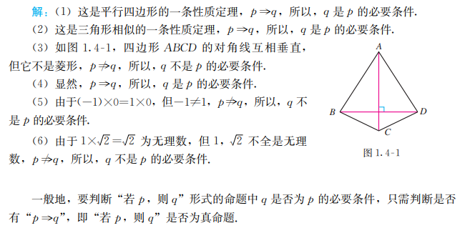

Slide 22
探究三: 必要条件是否维一？

Slide 23
小结：充分条件、必要条件的三种判断方法
(1)定义法：由充分条件、必要条件的概念进行判断，即判断由已知和结论构成的命题及其逆命题的真假,亦同命题真假的判定方法.
(2)推出法：此法主要适应于抽象命题的判定，其表现形式为利用推出符表示其关系.
(3)集合法：设集合A＝{x|x满足条件p}，B＝{x|x满足条件q}，则有：

Slide 24
①若A⊆B，则p是q的充分条件，若A B，则p是q的充分不必要条件；
②若B⊆A，则p是q的必要条件，若BA，则p是q的必要不充分条件；
③若A＝B，则p既是q的充分条件也是必要条件；
④若A / B，且B / A，则p是q的既不充分也不必要条件．

Slide 25
【典例训练】
1.判断下列命题的真假:
（1）“x（x-5）<0成立”是“|x-1|<4成立”的充分不必要条件；
（2）若集合M={-1,m²}，集合N={2,4}，则“m=2”是“M∩N={4}”的必要不充分条件；
（3）命题p: a∈M={x|x²-x<0}；命题q:a∈N={x||x|<2},则p是q的充分不必要条件；
（4）若p是r的充分条件，q是r的充分条件，s是r的必要条件，q是s的必要条件，则p是q的充分条件．

Slide 26
【解析】1.因为命题（1），（3）为真命题，命题（2），（4）为假命题，所以（1），（3）中的p是q的充分条件.
2.（1）因为x（x-5）<0，所以0<x<5.又因为|x-1|<4，所以-4<x-1<4，即-3<x<5，所以命题“‘x（x-5）<0成立’是‘|x-1|<4成立’的充分不必要条件”为真命题.
（2）因为M={-1,m²}，N={2,4}，M∩N={4}，所以m²=4，即m=±2，所以命题“若集合M={-1,m²}，集合N={2,4}，则‘m=2’是‘M∩N={4}’的必要不充分条件”是假命题.

Slide 27
(3)因为x²-x<0，所以0<x<1，即M={x|0<x<1}.又因为|x|<2，所以-2<x<2，即N={x|-2<x<2}，所以MN，所以p是q的充分不必要条件，即命题为真命题.
(4)因为 ，所以p是q的充分条件.所以命题为真命题.

Slide 28
【思考】判断充分、必要条件的核心是什么？
由第2（4）题的解析你会得到什么启示?
提示：判断充分、必要条件的核心是首先确定条件是什么、结论是什么，然后再判断由此构成的命题的真假.由第2（4）题的解析得到的启示是推出法简捷、明了、直观，便于发现关系.

Slide 29
【典例训练】
2.若“x²>1”是“x<a”的必要不充分条件，则a的最大值为________．

Slide 30
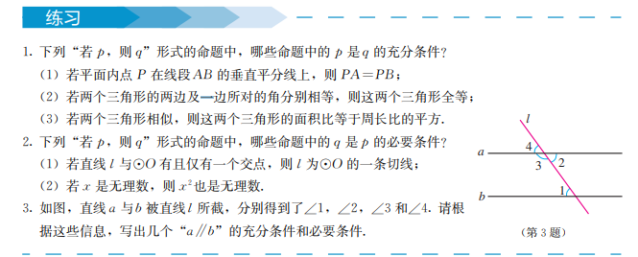
【典例训练3】

Slide 31
再 见

